Slide 1
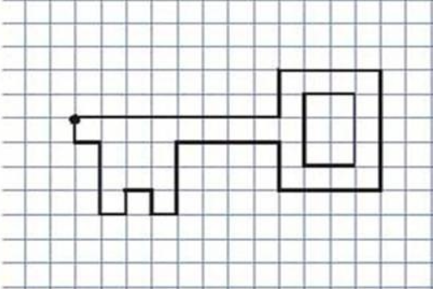
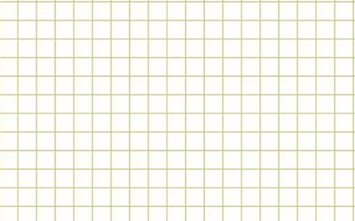
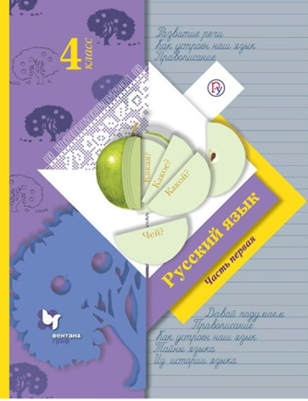

Slide 2
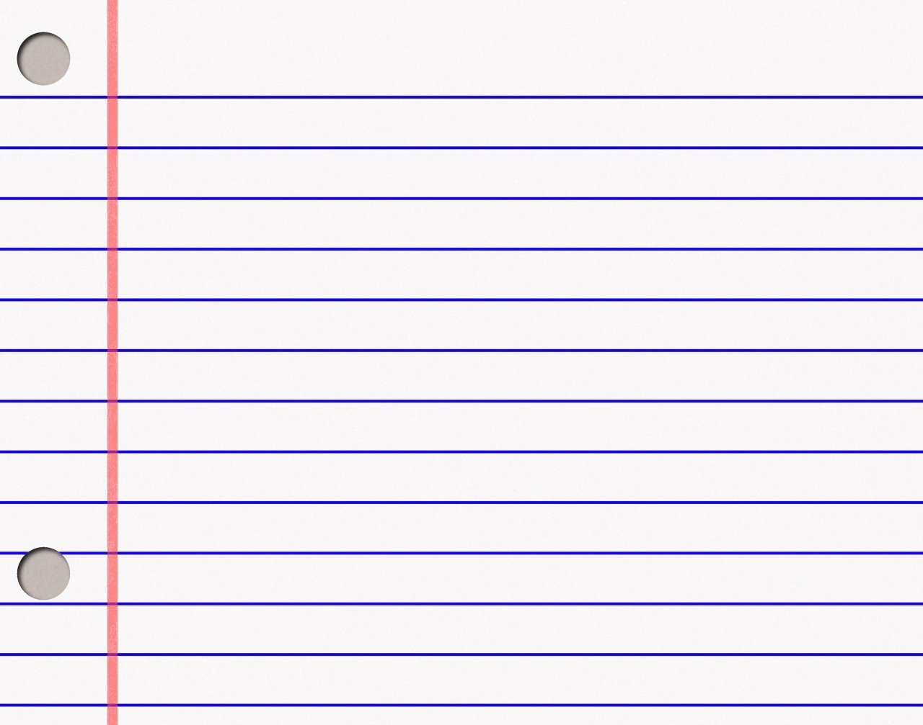
Восьмое декабря.
Классная работа.
Скажешь – не воротишь,
напи-
шешь - не сотрёшь,
отрубишь –
не приставишь.

Slide 3

56
Правописание
Урок
Правописание безударных
окончаний глаголов

Slide 4
I спряжение
II спряжение
-у(-ю)
-у(-ю)
м
шь
те
т
м
шь
те
т
-ут (-ют)
-ат(-ят)

Slide 5
Как правильно написать
безударное окончание глагола:
1. Задаю вопрос к глаголу.
2. Ставлю глагол в Н. ф.
3. Определяю спряжение.
4. Выбираю гласную

Slide 6
С.р.
е
и
и
лома…т,
терп…шь,
измен…шь,
и
е
е
выдерж…т,
ката…тся
игра…шь

Slide 7
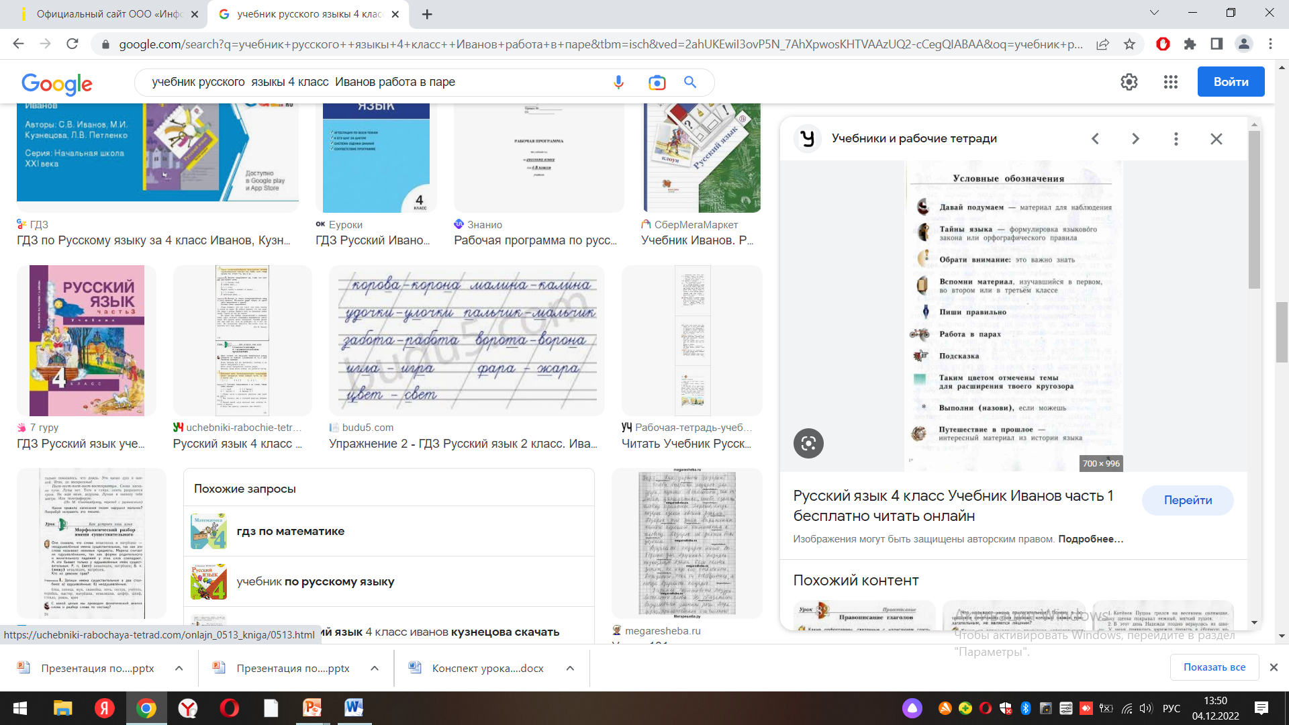
Упражнение 1.
слышишь свисток
чертишь по линейке
держишь в памяти
чистишь лимон
ходим в библиотеку
готовишь ужин

Slide 8
Упражнение 3.

Slide 9
56
Правописание
Урок
Правописание безударных
окончаний глаголов

Slide 10

Спасибо за урок!

